Slide 1

РЕЗУЛЬТАТЫ ПРИМЕНЕНИЯ PROBIOCOSMETICS
В РАМКАХ ПРОГРАММЫ ПРЕОБРАЖЕНИЕ
ПОНОМАРЕНКО Елена
Эксперт по развитию бьюти-направлений Артлайф,
партнёр компании в статусе Президент (Ростов-на-Дону)
МАЛАХОВА Антонина
Косметолог

Slide 2
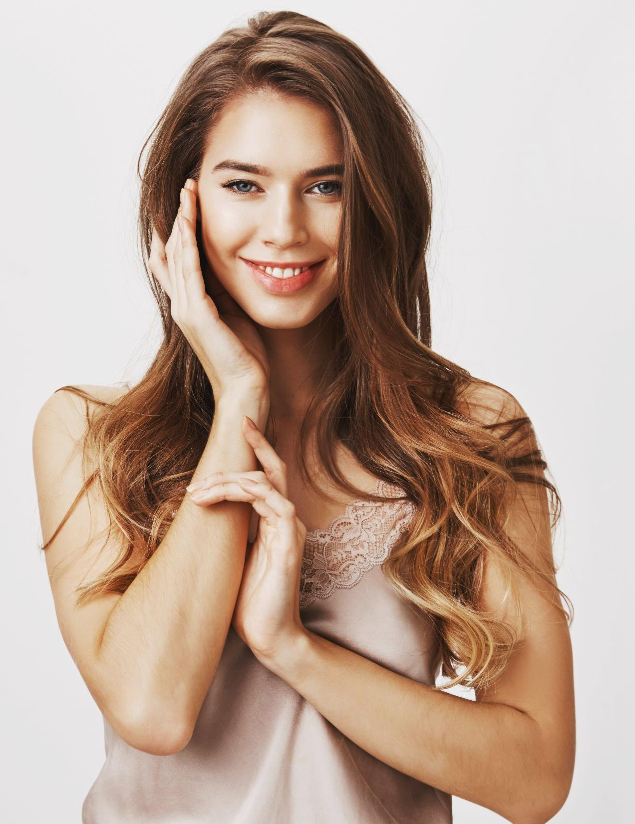
"...что есть красота?
И почему её обожествляют люди?
Сосуд она, в котором пустота,
Или огонь, мерцающий в сосуде?"

Slide 3
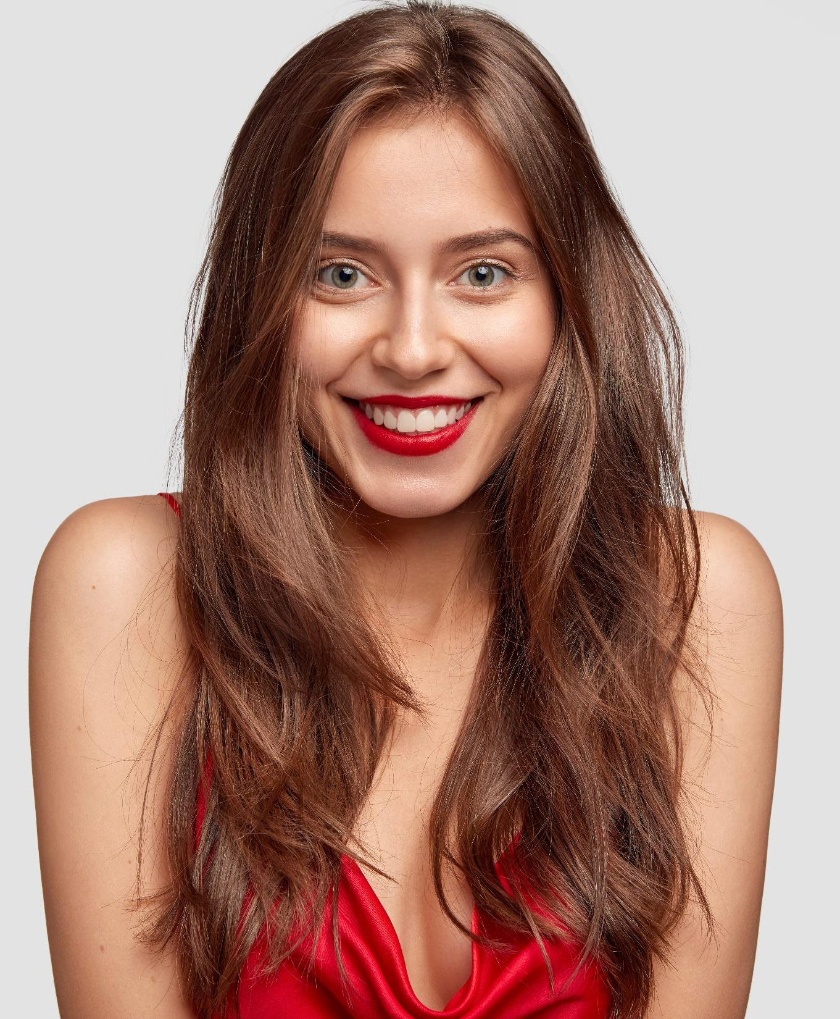
Красота играет ведущую роль в самоощущении каждой женщины…
• сияющая гладкая кожа
• задорный блеск в глазах
• улыбка в любой ситуации
• хорошая укладка
• аккуратный маникюр
• грациозная осанка
• опрятный наряд
…и восхищенные взгляды как мужчин,
так и женщин вам гарантированы!!!

Slide 4
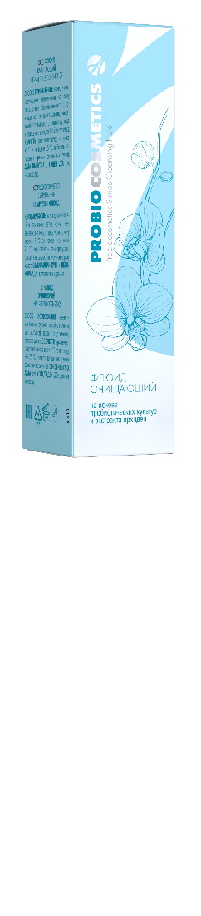
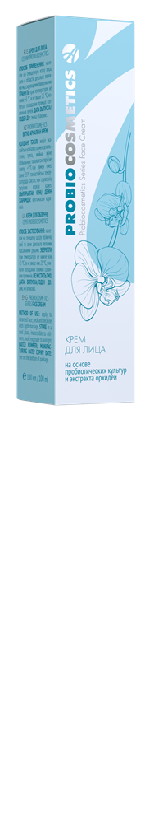
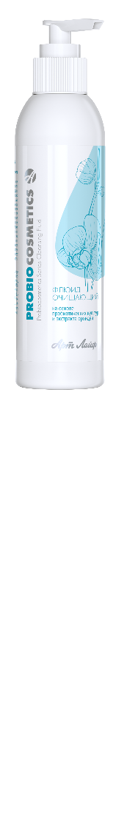
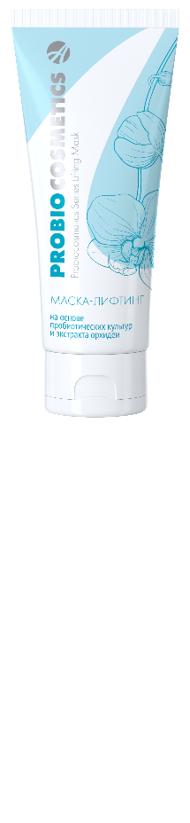
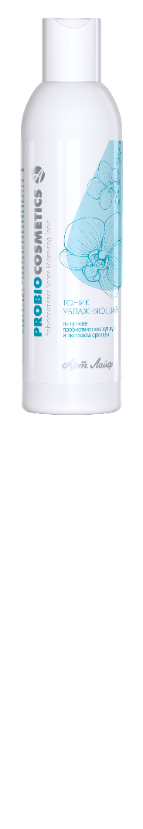
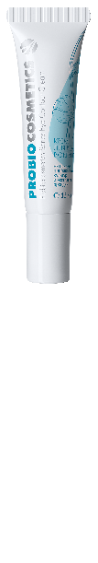
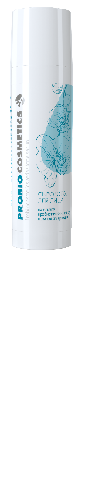
Проект ПРЕОБРАЖЕНИЕ
НПО АРТЛАЙФ проводило апробацию космецевтической линии ProBiocosmetics в рамках проекта ПРЕОБРАЖЕНИЕ
40 участниц проекта
Получили кейс продукции
Прошли анкетирования на субъективные ощущения качественных характеристик кожи
Участвовали в обследовании на дерматоскопе
Стали участницами Марафона Красоты
Получали рекомендации по уходу за кожей от практикующих специалистов

Slide 5
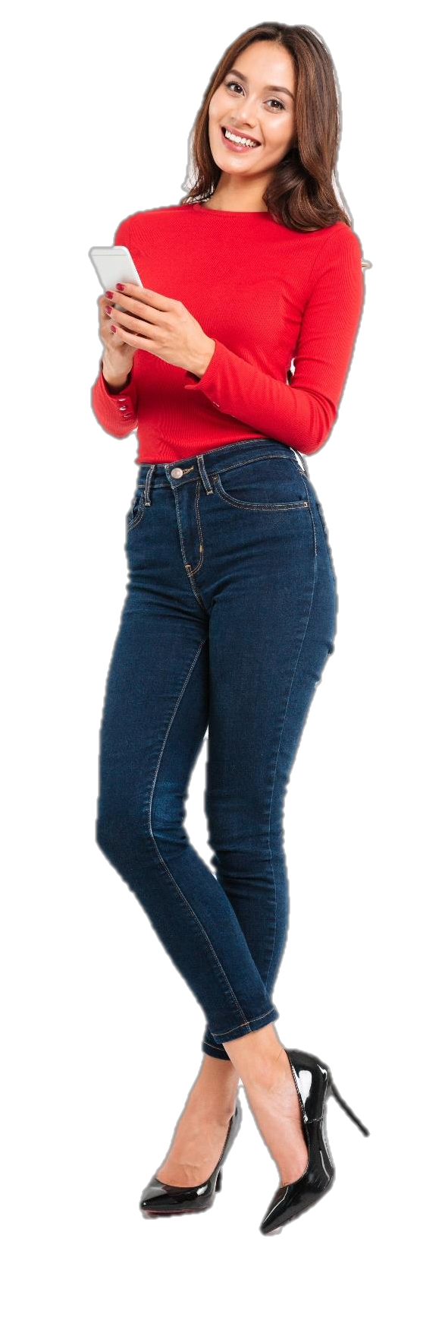
Во время проекта ПРЕОБРАЖЕНИЕ мы говорили
• о том, что каждый возраст женщины
прекрасен и не стоит его стесняться
и скрывать
• о том, что существуют "правильные"
морщинки от улыбок и радости
• о том, что каждая из нас уникальна
и неповторима и в этом и состоит
вся прелесть естественной красоты

Slide 6
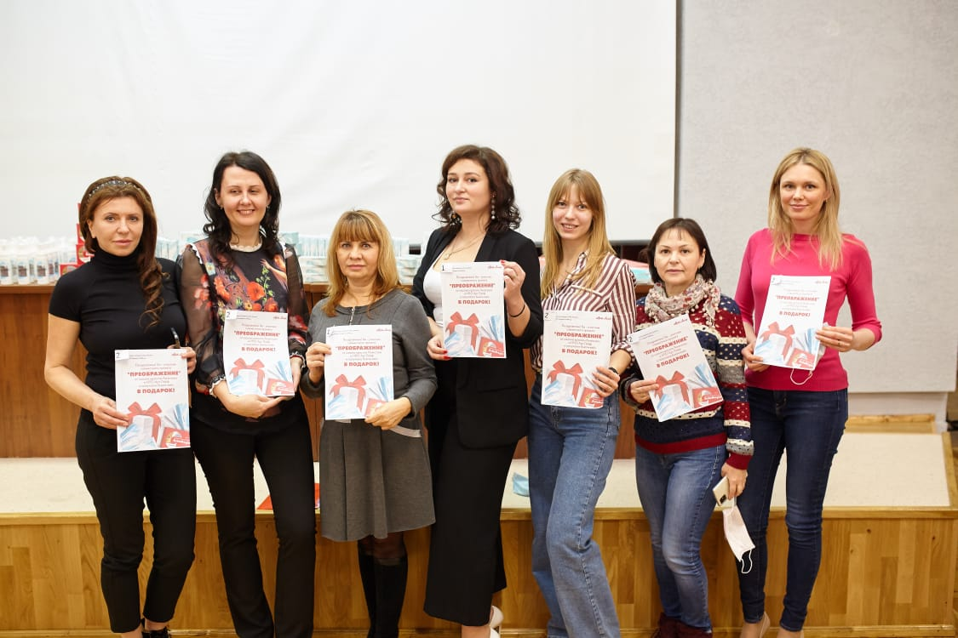
Настало время подводить итоги

Slide 7
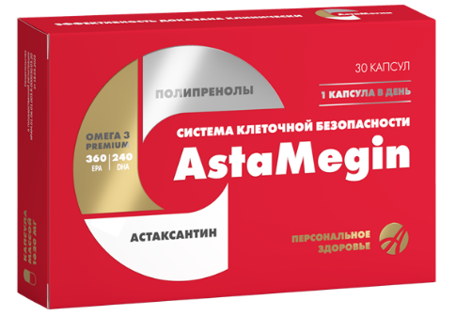
В рамках проекта участницы были поделены на 2 группы
+

Slide 8
В рамках проекта ПРЕОБРАЖЕНИЕ мы обосновали утверждения:
КОСМЕЦЕВТИКА АРТЛАЙФ оказывает ярко выраженный эффект при системном применений.
Сочетание космецевтики и нутрицевтики способно увеличить результаты кратно.

Slide 9
Использование пробиотиков в косметологии – это современный, глобальный подход к ежедневному уходу за кожей.
Линия ProBiocosmetics разработана на основе
лизатов культур пробиотических бактерий.
Они включены в состав всех косметических средств этой линии.

Slide 10
Косметика серии PROBIOCOSMETICS разработана с учетом особенностей микробиома кожи. Лизаты бифидобактерий восстанавливают баланс микробиома.
Серия PROBIOCOSMETICS подходит для людей с кожей, предрасположенной к воспалительным процессам. А также для предотвращения старения. Восстанавливает упругость, эластичность. Улучшает цвет лица и содержит частицы, отражающие УФ излучение.

Slide 11
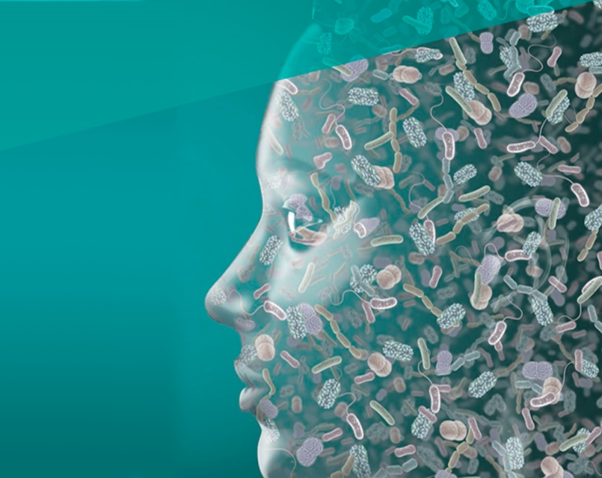
Немного о микробиоме кожи
Микробиота — сообщество микроорганизмов, которые живут в симбиозе с нашим организмом.
Микробиом — совокупность генетического материала всех микроорганизмов человека.
Интересный факт: человеческое тело состоит из 30 триллионов клеток, а клеток микробиома — 40 триллионов.
Генов у микроорганизмов, населяющих нас, в 150 раз больше, чем в собственном геноме человека.
«По сути микробиом — наша вторая внешняя иммунная система, и человек не может без нее существовать».
Notes:
Исследования ученых и врачей-дерматологов привели к мысли, что микробы не есть что-то вредное, от чего обязательно следует избавляться. Стало ясно, что кожа — не только механический барьер из клеток, но еще и биологический — из микроорганизмов. И эти микроорганизмы нам не враги, наоборот, они берут на себя часть функций по защите кожи.
Именно в исследованиях микробиома берет начало тренд на мягкие очищающие средства «не до скрипа», отказ от агрессивного очищения и антибактериальных компонентов в составах.
Следующий этап, который мы наблюдаем сейчас, — появление средств с про- и пребиотиками. Эти вещества «подкармливают» микробиом, укрепляя его разнообразие и, таким образом, делая кожу более здоровой.

Slide 12
Микробиом может защищать кожу от повреждений и патогенных микроорганизмов, обеспечивать некоторую защиту от УФ-излучения, регулировать уровень кислотности, способствовать активному синтезу гиалуроновой кислоты, коллагена и эластина, помогает удерживать влагу на поверхности кожи, влияет на поведение пигментных клеток.
Косметический уход может повлиять на микробиом как в лучшую, так и в худшую сторону. Неправильный уход может нарушить микробиом и тем самым спровоцировать появление раздражений, повысить чувствительность, привести к сухости и покраснениям.
Notes:
Как именно микробиом помогает нашей коже?
Микробиом влияет на ее защитные свойства. Чем разнообразнее состав бактерий на поверхности кожи, тем сильнее эта защита.
Большинство процессов, протекающих в коже, так или иначе зависят от состояния микробиома.
Около 60% флоры кожи обусловлены генетикой, 20% — факторами окружающей среды и еще 20% зависят от того, что вы едите.
Подобно отпечаткам пальцев, микробиом индивидуален Формироваться он начинает с рождения.
Микробиому вредит: гиперуход за кожей, злоупотребление пилингами и скрабами, частое использование антибактериальных средств. Негативно могут повлиять — при постоянном использовании — различные формы ретинола и кислоты. Их применение должно быть курсовым, а не постоянным!
Что такое лизаты бактерий?
«Лизис» — процесс разрушения бактериальной клетки. Фрагменты бактерий, образовавшиеся в результате лизиса — лизаты. Зачем они нужны? «Клетка теряет свою жизнеспособность, но сохраняет антигенные и иммунные свойства — и ее можно использовать в косметике, попадая в организм, она активируют иммунную систему. Лизаты могут применяться как при лечении воспалительного процесса, так и в качестве профилактики его возникновения».

Slide 13
Чтобы кожа стала лучше, свой микробиом можно «подкормить» косметикой с пробиотиками и пребиотиками.
Пробиотики — это сами микроорганизмы или вещества микробного происхождения (это могут быть фрагменты клеточных мембран или ДНК, мертвые бактерии, ферменты). Живые бактерии в кремы не кладут — во-первых, их влияние недостаточно изучено, во-вторых, консерванты в составе их убьют. Вместо них используют производные пробиотиков (например, лизаты бактерий) — они помогают усиливать кожный иммунитет, снижают воспаление и т.д.
Преобитики — вещества, которые используются этими самыми микроорганизмами нашего микробиома. Грубо говоря, пребиотики — это «еда» для них, они создают хорошие условия для роста и развития микробиома. Такими пребиотическими свойствами обладают многие ингредиенты: аминокислоты, пептиды, сахара (олиго-, моно-, ди-, полисахариды), жирные и органические кислоты, ферменты, витамины, антиоксиданты, экстракты растений и другие.

Slide 14

Флюид очищающий
Основа флюида способствует сохранению влаги в коже и препятствует образованию комедонов.
Создает эффект мягкой очистки кожи, идеально удаляет макияж, не повреждая при этом естественную гидролипидную мантию кожи.
Очистка кожи одновременно сопровождается активным действием лизатов бифидобактерий, которые поддерживают здоровый баланс микробиома кожи.
Помогает уменьшить раздражение кожи и способствует уменьшению воспалительных элементов.
Другие активные компоненты:
Масло жожоба, экстракт цветков орхидеи,
Д-пантенол.
Notes:
Любой уход за кожей начинается с качественного очищения. Важно не пересушить кожу, не пользоваться агрессивными средствами.
Флюид подготавливает кожу к интенсивной процедуре лифтинга, качественно очищает кожу, восстанавливает микрофлору и естественный баланс кожи.
Основа флюида способствует сохранению влаги в коже и препятствует образованию комедонов.
Создает эффект мягкой очистки кожи, идеально удаляет макияж, не повреждая при этом естественную гидролипидную мантию кожи.
Очистка кожи одновременно сопровождается активным действием лизатов бифидобактерий, которые поддерживают здоровый баланс микробиома кожи.
Помогает уменьшить раздражение кожи и способствует уменьшению воспалительных элементов.
Другие активные компоненты:
Масло жожоба смягчает кожу и улучшает проникновение в глубокие слои кожи активных компонентов.
Экстракт цветков орхидеи помогает уменьшить выраженность морщин, выступая одновременно в роли антиоксиданта и увлажнителя для нашей кожи: она становится заметно более гидратированной, упругой и ровной. Проявляет тонизирующий, противовоспалительный и омолаживающий эффект, а также обладает мягкими питательными и смягчающими свойствами.
Д-пантенол обладает заживляющим, противовоспалительным, регенерирующим свойствами.

Slide 15

Активное вещество – камедь акации сенегальской – способствует увлажнению кожи, разглаживанию морщин, в том числе и мимических, расположенных вокруг глаз. Оказывает омолаживающий и лифтинг - эффект.
Камедь – мощный антисептик, оказывающий ощутимое успокаивающее действие и благоприятствующий заживлению повреждений кожи.
Лизаты бифидобактерий поддерживают здоровый баланс микробиома кожи.
Помогает уменьшить раздражение кожи и способствует уменьшению воспалительных элементов.
Другие активные компоненты:
Экстракт цветков орхидеи, L-аргинин
Маска-лифтинг
Notes:
Активное вещество камедь акации сенегальской способствует увлажнению кожи, разглаживанию морщин, в том числе и мимических, расположенных вокруг глаз. Оказывает омолаживающий и лифтинг-эффект.
Камедь – мощный антисептик, оказывающий ощутимое успокаивающее действие и благоприятствующий заживлению повреждений кожи.
Лизаты бифидобактерий поддерживают здоровый баланс микробиома кожи.
Помогает уменьшить раздражение кожи и способствует уменьшению воспалительных элементов.
Другие активные компоненты:
Экстракт цветков орхидеи помогает уменьшить выраженность морщин, выступая одновременно в роли антиоксиданта и увлажнителя для нашей кожи: она становится заметно более гидратированной, упругой и ровной. Проявляет тонизирующий, противовоспалительный и омолаживающий эффект, а также обладает мягкими питательными и смягчающими свойствами.
L-аргинин – аминокислота, влияющая на микроциркуляцию и защитную функцию кожи. Проникает в глубоки слои кожи, очищает от продуктов распада белков, тем самым улучшая цвет лица. Регенерирует, восстанавливает, устраняет микроповреждения, борется с морщинами, разглаживая кожу. Устраняет пигментацию, быстро заживляет ожоги. Обладает свойствами защищать от УФ-излучения.

Slide 16
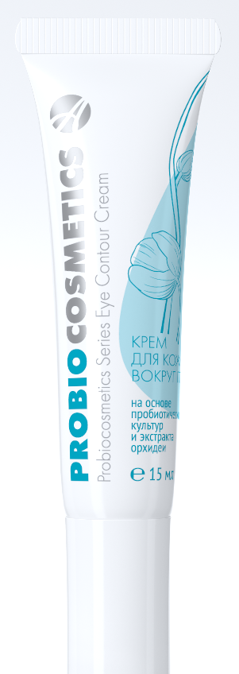
Помимо лизатов бифидобактерий, масла жожоба, экстракта цветков орхидеи в состав крема входит активный комплекс Essenskin^{тм} комплекс α-Гидроксиметионином кальция и гомотаурина (источника кальция и незаменимых аминокислот).
Реструктурирует и укрепляет тонкую и дряблую кожу, восстанавливает гомеостаз эпидермиса и поддерживает основные жизненные функции клетки (дифференцировка, пролиферация, синтез протеинов и липидов).
Кожа вновь обретает свою плотность, упругость, эластичность и гладкость.
Другие активные компоненты:
Витамин Е, кофеин масло Ши, аллантоин, витамин А, экстракт копеечника.
Крем для кожи вокруг глаз
Notes:
Помимо лизатов бифидобактерий, масла жожоба, экстракта цветков орхидеи в состав крема входит активный комплекс Essenskin^{тм} комплекс α-Гидроксиметионином кальция и гомотаурина (источника кальция и незаменимых аминокислот).
Реструктурирует и укрепляет тонкую и дряблую кожу, восстанавливает гомеостаз эпидермиса и поддерживает основные жизненные функции клетки (дифференцировка, пролиферация, синтез протеинов и липидов).
Кожа вновь обретает свою плотность, упругость, эластичность и гладкость.
Витамин Е уменьшает глубину морщин, стимулирует синтез коллагена, предотвращает старческую пигментацию, замедляет проявление возрастной дряблости кожи. Предохраняет кожу от вредного воздействия солнечной радиации, защищает клетки от разрушения свободными радикалами. Помогает укрепить стенки капилляров, благодаря чему избавляет от куперозных сеточек, уменьшает выраженность синяков под глазами.
Кофеин оказывает дренажную функцию, устраняет отеки век и «мешки» под глазами.
Масло ши оказывает регенерирующее действие, способствует увлажнению кожи, питает. Оказывает защитное действие от УФ-лучей.
Аллантоин способствует заживлению поврежденной кожи, ожогов. Смягчает и увлажняет кожу. В креме используют аллантоин растительного происхождения, так как именно он является более эффективным в плане косметических свойств.
Витамин А повышает синтез коллагена, эластина, гиалуроновой кислоты в дерме, уменьшает гиперпигментацию, увеличивает плотность кожи. Сокращает глубину выраженных морщин, помогает заметно сократить видимость тонких морщин.
Экстракт копеечника оказывает противовоспалительное действие, улучшает микроциркуляцию, устраняет отек, укрепляет капиллярную сетку, улучшая трофическую функцию ткани.

Slide 17
Активные ингредиенты:
Д-пантенол, экстракт цветков орхидеи, масло Ши, лизаты бифидобактерий
Skin Tightener ST – представляет из себя сочетание гидрофильного полисахарида водоросли мacrocystis pyrifera и высокомолекулярные протеины пшеницы с высоким содержанием глутамина / глутаминовой кислоты. Оказывает заметный лифтинг-эффект, приносит ощущение свежести, подтягивает и разглаживает кожу.
Крем обладает УФ- защитой благодаря введенным в состав продукта Роносферам – это минеральные фильтры, защищающие от ультрафиолета.
Не содержит парабены!
Крем для лица

Slide 18

Активные ингредиенты:
Экстракт цветков орхидеи, Д-пантенол, витамин Е, лизаты бифидобактерий, аллантоин, масло жожоба, метаин, масло макадамии, пчелинный воск, мочевина, лецитин, Гиалуроновая кислота.
Polylift – разглаживает мелкие морщины, выравнивает рельеф кожи, повышает ее эластичность, обеспечивая долговременный подтягивающий эффект за счет усиления синтеза собственного коллагена. Мощный антиоксидант.
Deepaline PVB™ – миорелаксант. Cпециально разработан для борьбы с морщинами. Клинические испытания доказали, что крем с Deepaline существенно сокращает глубину морщин и повышает плотность волокон коллагена.
Escalol™ 557 – полимер, широкоприменяемый для защиты от УФ лучей типа В, а также имеет свойство уменьшать выраженность рубцов и профилактирует их образование.
.
Сыворотка
Notes:
Экстракт цветков орхидеи, Д-пантенол, витамин Е, лизаты бифидобактерий, аллантоин, масло жожоба.
Бетаин – получают из сока свеклы, относят к классу аминокислот. Он активно увлажняет, снимает раздражение кожи, улучшая ее внешний вид.
Polylift – это экстракт косточек миндаля и миндальное масло – обладает антимикробной активностью, защищает от неблагоприятных воздействий окружающей среды, устраняет сухость и раздражение. Разглаживает мелкие морщины, выравнивает рельеф кожи, повышает ее эластичность, обеспечивая долговременный подтягивающий эффект за счет усиления синтеза собственного коллагена. Мощный антиоксидант.
Гиалуроновая кислота входит в состав соединительной ткани, эпителия и нервных волокон человека, а также содержится в биологических жидкостях и является важной составляющей кожи. Создает на коже невидимый барьер, препятствующий испарению влаги. Улучшает структуру кожи. Способствует регенерации эпидермиса. Сокращает мелкие морщинки. Делает кожу гладкой и нежной.
Масло макадамии – очень хорошо впитывается, моментально смягчает кожу, устраняет шелушения и раздражения, делает кожу более мягкой и нежной. Восстанавливает кожные покровы, имеет антиоксидантные свойства. Особенно полезно для увядающей, сухой и раздраженной кожи.
Escalol™ 557 – полимер, широко применяемый для защиты от УФ лучей типа В, а также имеет свойство уменьшать выраженность рубцов и профилактирует их образование.
Пчелиный воск – обладает сильным противовоспалительным действием, хорошо смягчает, не закупоривает поры, регенерирует.
Мочевина обладает рядом полезных качеств. Во-первых, это увлажнение. Мочевина впитывает воду, словно губка, создавая таким образом запас влаги, которым пользуются как поверхностный, так и глубокий слои эпидермиса. Во-вторых – обновление клеток. Мочевина стимулирует выработку ферментов, которые ускоряют обновление клеток эпидермиса, но в отличие от кислот, без видимого эффекта шелушения на поверхности кожи.
Лецитин – ингредиент, который помогает доставить активные вещества в самые глубокие слои кожи.

Slide 19
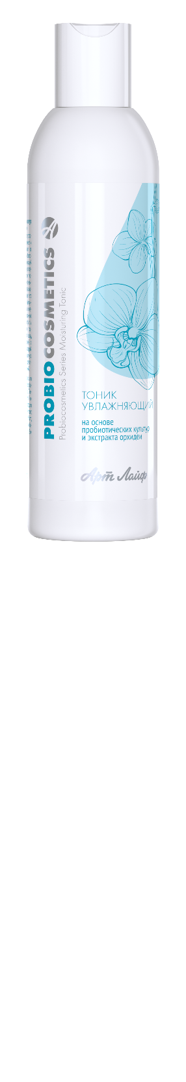
Активные ингредиенты:
Экстракт цветков орхидеи, лизаты бифидобактерий и лактобактерий, бетаин, мочевина, кофеин, гиалуроновая кислота, СО2 – экстракт хлопка.
Sepitonic – это смесь минералов (магний, медь и цинк), призванных вернуть усталую кожу к жизни, оживить ее, «пробудив» заново клеточный метаболизм.
Трегалоза – важный метаболит пропионовокислых бактерий. Стимулирует аутофагию, тем самым способствуя обновлению клеток кожи и препятствует ее старению.
Тоник
Notes:
Экстракт цветков орхидеи, лизаты бифидобактерий и лактобактерий, бетаин, мочевина, кофеин, гиалуроновая кислота.
Комплекс Sepitonic – это смесь минералов, призванные вернуть усталую кожу к жизни, оживить ее, «пробудив» заново клеточный метаболизм. Это хроноактивный, т.е. предотвращающий временное старение кожи компонент. Пролонгированное действие (24 часа).
• магний – второй по значимости клеточный катион. Его содержание уменьшается в процессе старения кожи.
• медь – стимулирует клеточное дыхание кожи. Способствует синтезу кератина и коллагена (образует поперечные дисульфидные связи, не дающие коже провисать).
• цинк – активирует синтез ДНК в коже, и как и медь, способствует синтезу кератина и коллагена. На поверхности кожи цинк используется для нормализации жирной кожи, снижает воспаления и излишнюю выработку кожного сала.
Sepitonic работает хронологически на каждом этапе клеточного энергетического каскада. Результат действия Сепитоника в клетках (увеличение ДНК, коллагена и регенерация клеток) наблюдается в течение 24 часов.
В результате идеального сочетания катионов и анионов Sepitonic ® усиливает энергетический баланс клеток, который осуществляется в митохондриях и внутри цитоплазмы.
Трегалоза – важный метаболит пропионовокислых бактерий. Стимулирует аутофагию (процесс, когда лизосомы (внутренние органоиды клеток) нашего организма переваривают внутриклеточный мусор) тем самым способствуя обновлению клеток кожи и препятствует ее старению.
СО2 – экстракт хлопка обладает питательными, смягчающими, увлажняющими, успокаивающими и защитными свойствами. Борется против трансэпидермальной потери влаги за счет увлажняющих и защитных свойств. Подходит для чувствительной кожи, склонной к раздражениям.

Slide 20
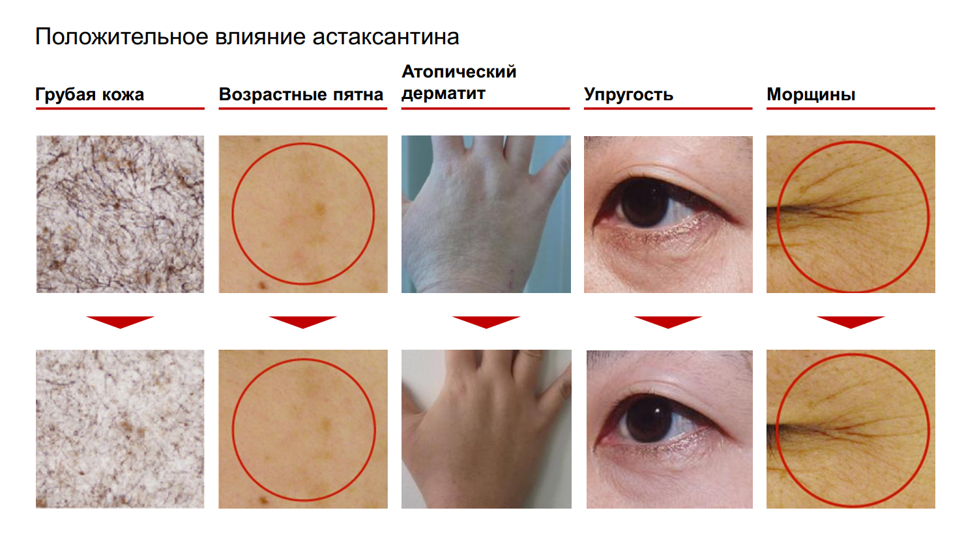
Астаксантин, входящий в состав комплекса АстаМегин является мощным антиоксидантом.
Эффекты от его применения:
АстаМегин

Slide 21
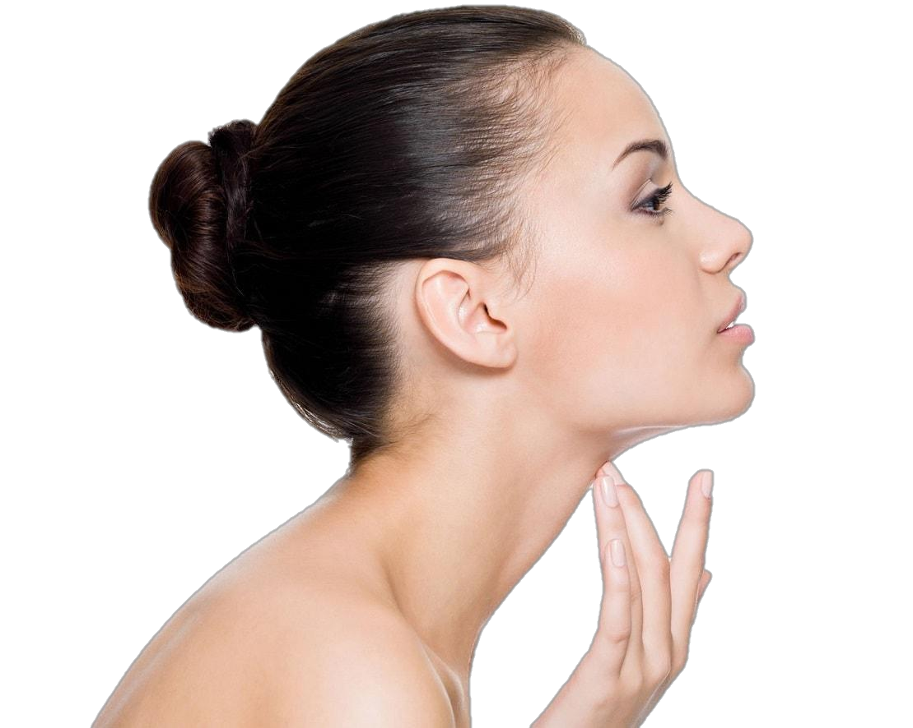
Результаты ежедневного использования ProBiocosmetics
• замедляет процесс испарения влаги из кожных слоев
• поддерживает естественный иммунитет
• восстанавливает гидролипидную мантию

Slide 22
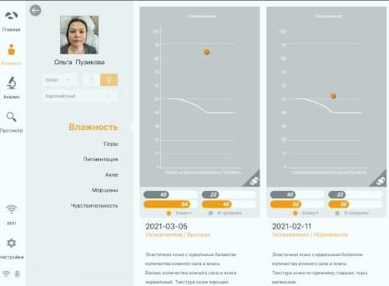
Результаты ежедневного использования ProBiocosmetics
Увлажненность и эластичность

Slide 23
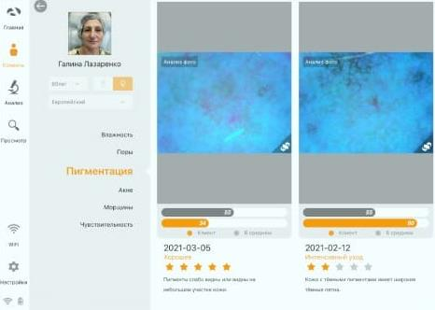
Результаты ежедневного использования ProBiocosmetics
Уменьшение пигментации

Slide 24
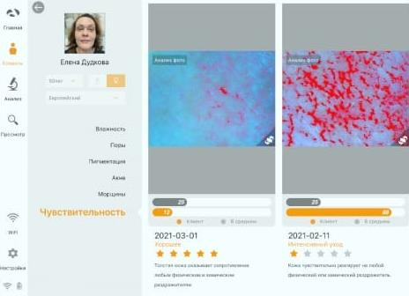
Результаты ежедневного использования ProBiocosmetics
Снижение чувствительности

Slide 25
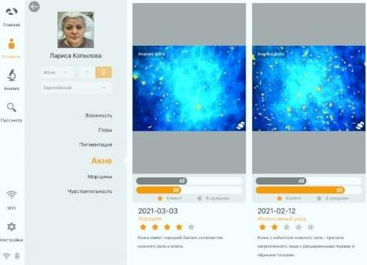
Результаты ежедневного использования ProBiocosmetics
Уменьшение акне

Slide 26
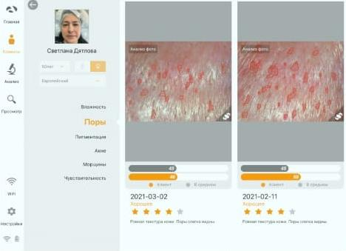
Результаты ежедневного использования ProBiocosmetics
Сужение пор

Slide 27
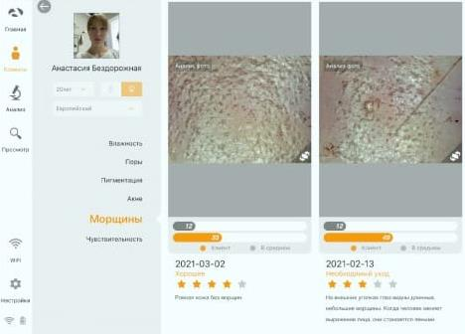
Результаты ежедневного использования ProBiocosmetics
Уменьшение глубины морщин

Slide 28
Результаты ежедневного использования ProBiocosmetics
Notes:
В программе Преображение принимали участие 40 женщин в возрасте от 24 до 63 лет. 24 из них дошли до конца программы. 11 женщин ежедневно пользовались набором косметики: флюид + тоник + маска (2-3раза в неделю) + крем для лица + сыворотка серии ProBiocosmetics + Гиалуроновый мусс для умывания и принимали внутрь комплекс АстаМегин. 13 женщин применяли только косметику такой же набор без добавления внутрь микронутриентов.
Мы видим по результатам, что прием АстаМегина совместно с уходовой косметикой дает более устойчивый положительный эффект в группе пациенток как в средних показателях, так и в максимальных. Уходовые процедуры позволили улучшить состояние кожи по таким показателям, как увлажненность и эластичность в среднем на 12-15 и 7-11% соответственно. Способствовали сужению пор и уменьшению высыпаний. У некоторых участниц начало использования косметики спровоцировало обострение, такое бывает вначале лечения, что немного «подпортило» нам статистику. Более длительное применение, как правило, приводит к дальнейшей нормализации этих показателей.
Очень хорошие и значимые результаты мы получили по показателям «снижение пигментации» и «уменьшение глубины морщин»: в среднем на 24 и на 12-19% соответственно.

Slide 29
Результаты ежедневного использования ProBiocosmetics
Notes:
Здесь мы видим значительное отличие в результатах в зависимости от того, регулярно ли мы применяем все уходовые процедуры или пользуемся время от времени. На графиках пациентка 50 лет получила улучшение состояния своей кожи по всем показателям. Синий столбец показывает показатели до начала применения косметики, красные – после.

Slide 30
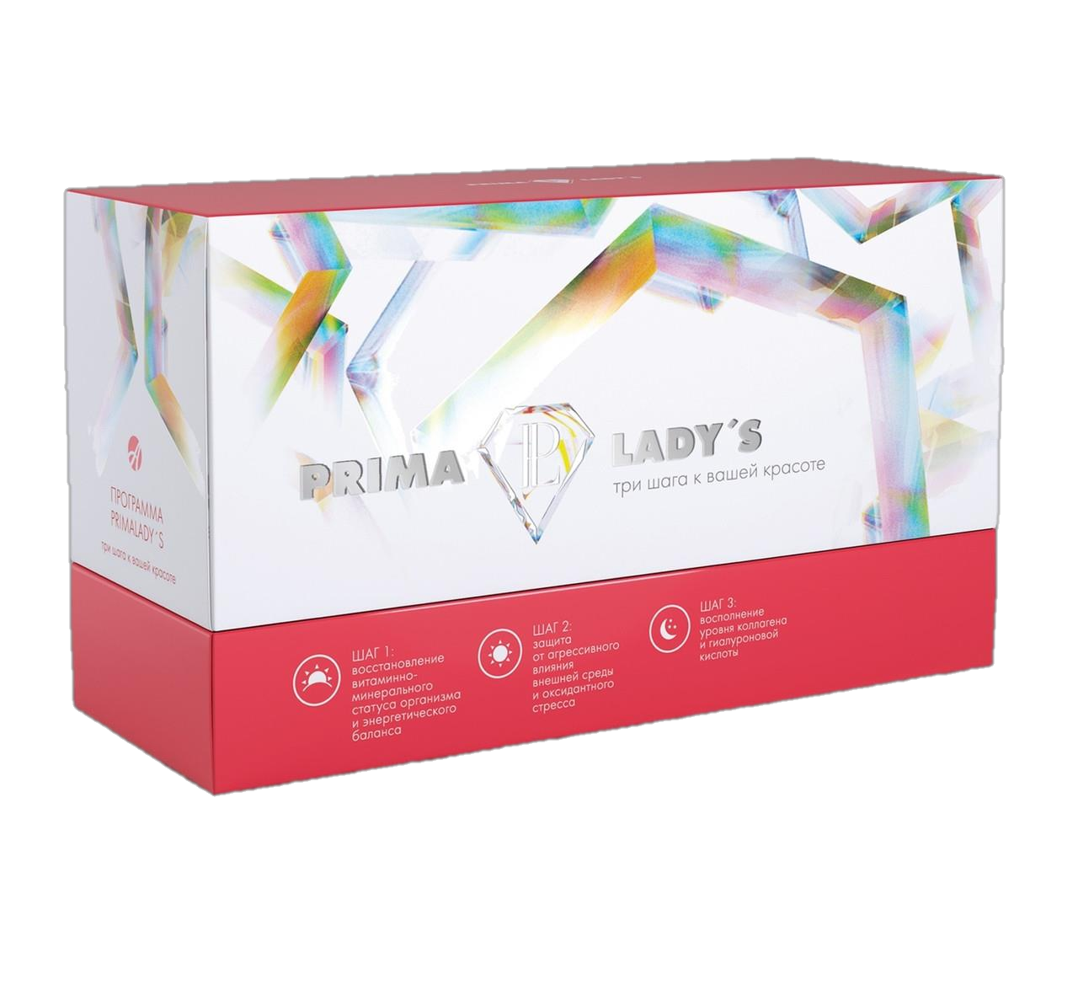
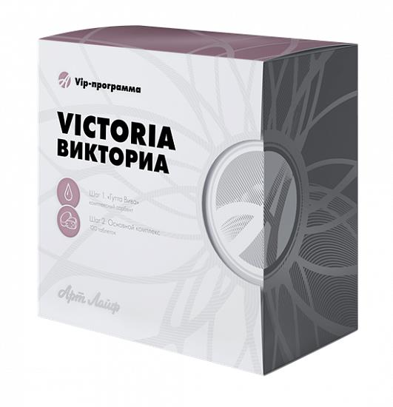
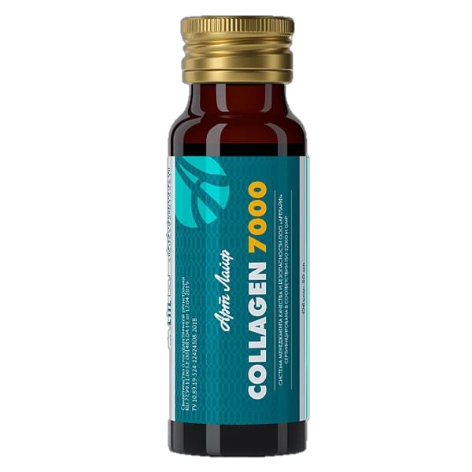

ФИЛОСОФИЯ ВАШЕЙ КРАСОТЫ
ЛИНИЯ PROBIOCOSMETICS + НУТРИЦЕВТИКИ

Slide 31
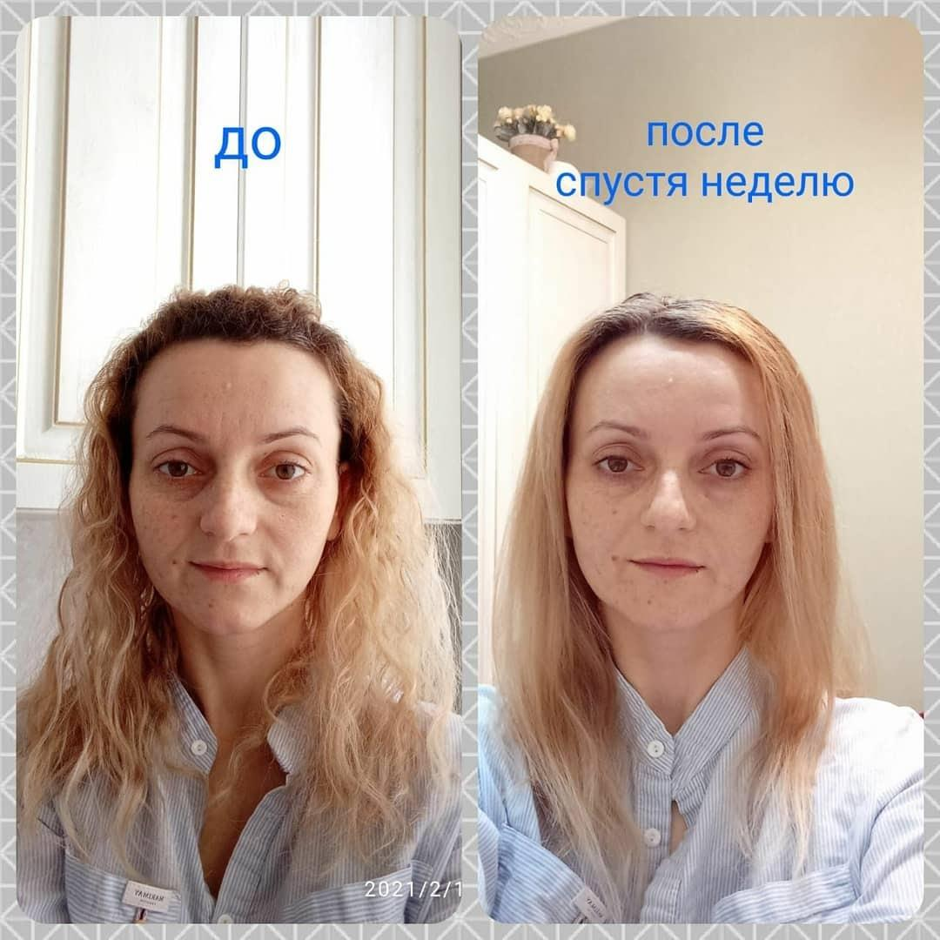
Отзывы участниц
Всем доброго дня! Делюсь результатами
пользования косметикой по уходу за кожей
лица Probio. 2 недели назад не могла
поверить в такой результат, что за такое
короткое время, могут произойти такие
изменения. Теперь рассказываю и
рекомендую всем эту серию по уходу за
кожей лица. Раньше постоянно
пользовалась тональным кремом, теперь
же я совсем про него забыла. Стала по
утрам смотреть в зеркало на себя с
улыбкой на лице. Ежедневный уход за
кожей – это теперь моя новая хорошая
привычка! Спасибо большое за марафон,
теперь сама для себя провожу Spa
процедуры, лимфодренажный массаж, а
кстати, и высыпаний на лице меньше стало.

Slide 32
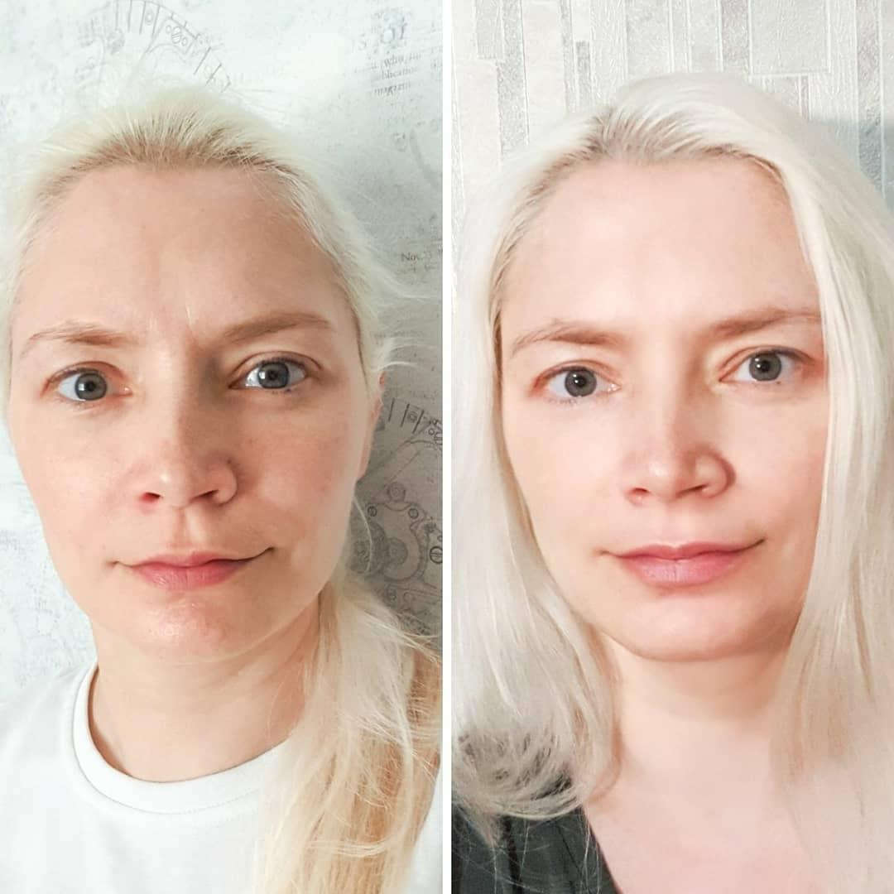
Отзывы участниц
Екатерина Соколова, Тимашевск
В марафоне принимала участие в первый
раз. Понравилось, что много познавательной
информации рассказали на вебинарах)
Уходовая косметика оказалась очень
приятной, особенно понравилась сыворотка
для лица - почти мгновенно снимает
раздражение на коже и отлично увлажняет!
К сожалению, нет возможности сделать
фото в одинаковых условиях, но я старалась
подобрать максимально похожие. Если
честно, не очень вижу разницу до и после,
хотя муж говорит, что лицо заметно
посвежело! Честно делаю лифтинг-маску
раз в два дня. Если бы не марафон, я бы
ленилась тратить столько времени на уход
за собой.

Slide 33
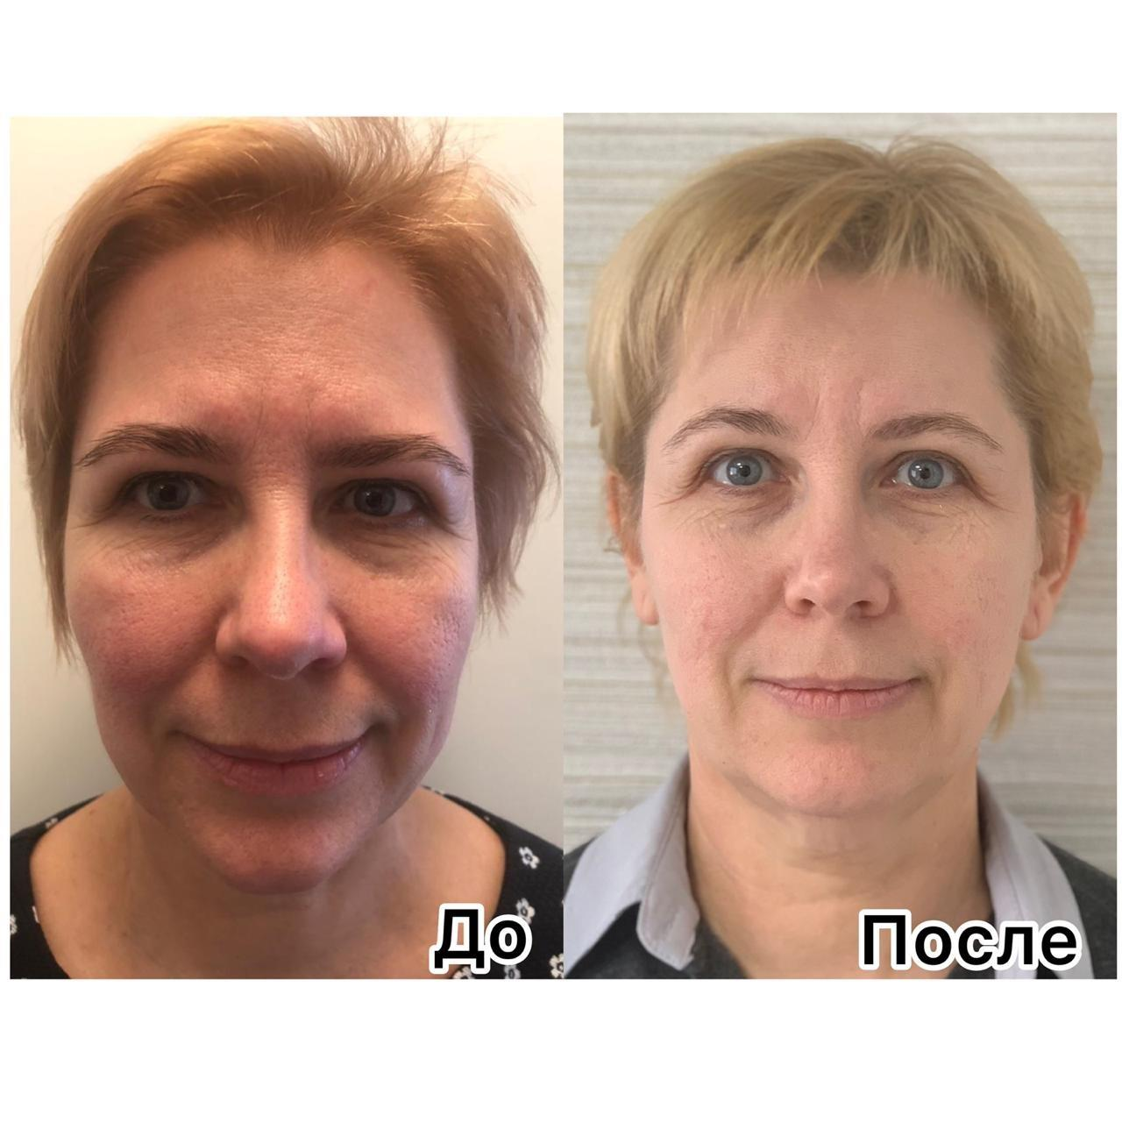
Отзывы участниц
Добрый день! Я Татьяна Щербакова из
г. Тимашевска, участница проекта
"ПРЕОБРАЖЕНИЕ". С косметикой Артлайф познакомилась благодаря участию в проекте и влюбилась в неё!
С удовольствием пользуюсь, открываю для себя новые продукты компании Артлайф! Огромная благодарность организаторам и спикерам этого чудесного проекта преображения, и не только внешнего, за его создание, за их высокий профессионализм!
Благодарю компанию Артлайф за
высококачественную продукцию !
Выражаю благодарность сотрудницам салона "Ренессанс" за внимательное отношение к клиентам! Рекомендую познакомиться с косметикой Артлайф, получите море позитива и красоты!

Slide 34

СПАСИБО
ЗА ВНИМАНИЕ!

